Slide 1
Conceitos do modelo relacional: tabelas, chaves, restrições
SQL é a linguagem padrão para trabalhar com bancos de dados relacionais.
Dentro dela, o DDL (Data Definition Language) é usado para criar, modificar e excluir estruturas de banco de dados.
Neste material, vamos aprender como criar tabelas e entender os principais comandos relacionados.

Slide 2
O que é SQL?
SQL significa Structured Query Language (Linguagem de Consulta Estruturada).
É usada para definir, manipular e consultar dados em bancos de dados relacionais.
Possui diferentes subconjuntos de comandos, como:
  DDL (Data Definition Language) – definição da estrutura.
  DML (Data Manipulation Language) – manipulação dos dados.
  DCL (Data Control Language) – controle de acesso.

Slide 3
O que é DDL?
DDL (Data Definition Language) é a parte do SQL que lida com a estrutura do banco de dados.
Permite criar, alterar e excluir objetos como:
  Tabelas
  Índices
  Visões (views)
  Esquemas
Foco principal: definição da organização dos dados antes do seu uso.

Slide 4
Principais comandos DDL
CREATE → usado para criar tabelas e outros objetos no banco.
ALTER → usado para modificar tabelas existentes.
DROP → usado para excluir tabelas ou objetos do banco.
TRUNCATE → limpa todos os dados de uma tabela, mas mantém a estrutura.

Slide 5
O que é uma Tabela?
É a estrutura básica de armazenamento de dados em um banco relacional.
Organiza os dados em linhas (registros) e colunas (atributos).
Cada tabela representa um conjunto de informações sobre um tema, como:
  Alunos
  Produtos
  Funcionários

Slide 6
Estrutura de uma Tabela
Colunas (campos): definem os tipos de dados que serão armazenados.
Linhas (registros): representam as instâncias reais dos dados.
Cada coluna possui um nome e um tipo de dado.
Exemplo simples:
  Tabela Aluno com colunas: id, nome, idade, curso.

Slide 7
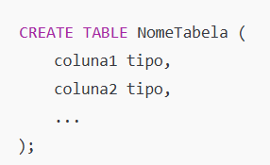
Comando CREATE TABLE
Usado para criar uma nova tabela no banco de dados.
Estrutura básica:
Cada coluna deve ter um nome e um tipo de dado.

Slide 8
Tipos de Dados em SQL
Definem o formato das informações em cada coluna.
Exemplos comuns:
  INT → números inteiros
  DECIMAL ou NUMERIC → números com casas decimais
  CHAR(n) → texto de tamanho fixo
  VARCHAR(n) → texto de tamanho variável
  DATE → datas
  BOOLEAN → valores verdadeiro ou falso

Slide 9
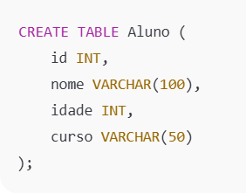
Criando uma Tabela Exemplo
Exemplo de criação da tabela Aluno:
Essa tabela guard9a informações básicas de alunos.
Cada linha será um aluno cadastrado.

Slide 10
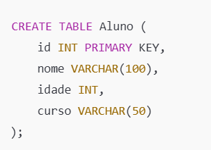
Definindo Chave Primária (PRIMARY KEY)
A chave primária identifica de forma única cada registro da tabela.
Nenhum valor pode se repetir nessa coluna.
Exemplo com chave primária:
Aqui, o campo id garante que cada aluno seja único.

Slide 11
Restrições em Tabelas (Constraints)
Restrições ajudam a garantir a integridade dos dados.
Tipos comuns:
  NOT NULL → não permite valores vazios.
  UNIQUE → garante que não haja valores repetidos.
  DEFAULT → define um valor padrão para a coluna.
  CHECK → impõe uma condição para os valores aceitos.

Slide 12
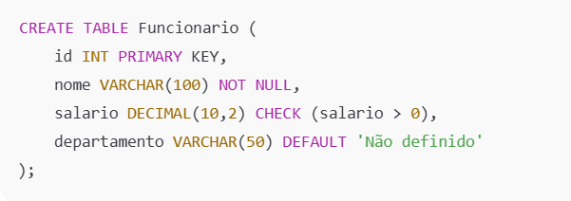
Exemplo com Restrições
Criação de tabela com diferentes restrições:
NOT NULL → nome não pode ser vazio.
CHECK → salário deve ser maior que zero.
DEFAULT → se não informar o departamento, assume "Não definido".

Slide 13
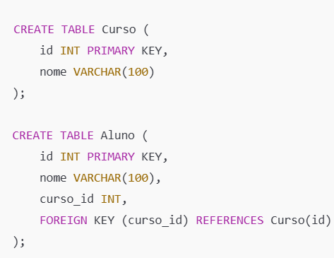
Criando Relacionamentos entre Tabelas
Usamos a chave estrangeira (FOREIGN KEY) para relacionar tabelas.
Exemplo: cada aluno pertence a um curso.
Aqui, curso_id conecta a tabela Aluno com a tabela Curso.
Um curso tem N alunos;

Slide 14

Comando ALTER TABLE
Usado para modificar tabelas já existentes.
Permite:
  Adicionar colunas novas.
  Alterar o tipo de uma coluna.
  Adicionar ou remover restrições.
  Exemplo:

Slide 15

Comando DROP TABLE
Usado para excluir uma tabela do banco de dados.
  Remove a tabela e todos os seus dados permanentemente.
  Exemplo:
Atenção: uma vez executado, os dados da tabela não podem ser recuperados.

Slide 16

👉 Comando TRUNCATE TABLE
Usado para remover todos os registros de uma tabela, mas mantendo sua estrutura.
Após o comando, a tabela fica vazia, pronta para novos dados.
Exemplo:
Diferença em relação ao DROP:
  TRUNCATE → limpa os dados, mantém a tabela.
  DROP → apaga a tabela completamente.

Slide 17
Diferença entre DDL e DML
DDL (Data Definition Language):
Define a estrutura do banco (tabelas, restrições, esquemas).
Exemplos: CREATE, ALTER, DROP.
DML (Data Manipulation Language):
Manipula os dados dentro das tabelas.
Exemplos: INSERT, UPDATE, DELETE, SELECT.
Resumindo: DDL cria a casa, DML organiza os móveis.

Slide 18
Boas Práticas na Criação de Tabelas
Escolher nomes de tabelas e colunas de forma clara e significativa.
Definir corretamente os tipos de dados para evitar desperdício de espaço.
Sempre usar chaves primárias para identificar registros.
Aplicar restrições (constraints) para garantir a integridade dos dados.
Documentar a estrutura criada para facilitar manutenção futura.

Slide 19
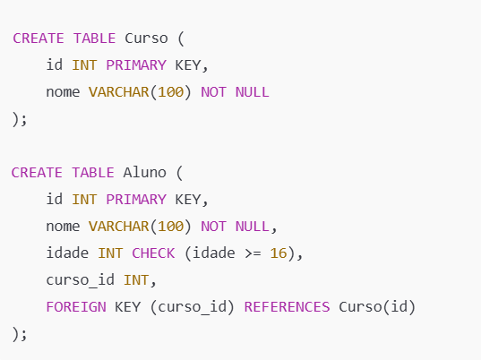
Exemplo Completo de Criação
Criação de duas tabelas relacionadas:
Curso guarda os cursos disponíveis.
Aluno guarda os alunos e o curso que frequentam.

Slide 20
Conclusão
O SQL é a linguagem padrão para trabalhar com bancos relacionais.
O DDL é usado para definir a estrutura do banco: tabelas, chaves e restrições.
Comandos principais:
  CREATE TABLE → cria tabelas.
  ALTER TABLE → modifica tabelas.
  DROP TABLE → exclui tabelas.
  TRUNCATE TABLE → limpa dados de uma tabela.
  Criar tabelas bem estruturadas garante organização, integridade e eficiência no uso do banco de dados.

Slide 21
Referência:
(Informada na ementa e disponível na biblioteca digital)
PICHETTI, Roni F.; VIDA, Edinilson S.; CORTES, Vanessa S. M P. Banco de dados. Porto Alegre: Grupo A, 2021. E-book. ISBN 9786556900186.
Disponível em:
https://integrada.minhabiblioteca.com.br/#/books/9786556900186/.

